Slide 1
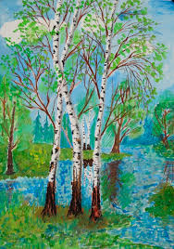
Пейзаж: «Весенняя берёза»

Slide 2
Цель: Формирование умения использовать нужную цветовую гамму для передачи цветового состояния весеннего пейзажа.
Задачи:
Образовательные:
1. Закрепление знаний о холодных и тёплых цветовых гаммах;
2. Учить замечать красоту;
3. Учить подбирать, смешивать цвета между собой для получения дополнительных оттенков;
Развивающие:
1. Развивать у детей интерес к пейзажной живописи;
2. Развивать наблюдательность, воображение и творческие способности.
Воспитательные:
1. Воспитывать эстетического вкуса, культуры визуальных наблюдений.

Slide 3
*Зелена, а не луг,
Бела, а не снег,
Кудрява, а не голова. (Берёза)
*Эта модница лесная Часто свой наряд меняет: В шубке белой зимой, Вся в серёжках весной, Сарафан зелёный летом, В день осенний в плащ одета. Если ветер налетит, Золотистый плащ шуршит. (Берёза)

Slide 4
Пейзаж
Пейзаж — это жанр изобразительного искусства. В пейзажах художники изображают природу, первозданную или измененную человеком: леса, реки и моря, городские и сельские виды.
Весенний пейзаж — хороший выбор для художников. Буйство зелени, тёплые оттенки в траве, или холодные – в ветвях сосен – эти детали очень живописны. Пейзаж – это не только природа, но и атмосфера, которую мы создаём, вкладывая свои эмоции, настроение.

Slide 5
- Какое настроение у вас вызывают эти картины? - Что объединяет все эти картины? - Что вы чувствуете, глядя на эти пейзажи?

Slide 7
Весенние воды (Федор Тютчев) Еще в полях белеет снег, А воды уж весной шумят — Бегут и будят сонный брег, Бегут, и блещут, и гласят…

Slide 8
Они гласят во все концы: «Весна идет, весна идет, Мы молодой весны гонцы, Она нас выслала вперед!

Slide 9
На переднем плане, художник нарисовал несколько деревьев. -Что это за деревья?

Slide 10
Берёзка
Сверху донизу берёзка хороша, В ней таится наша русская душа. Любят все её за стройность и красу, Белоснежность и зелёную косу.
Берёзка милая, ты нам как дочка. Как целебны твои листики и почки! Берёзовым соком поишь ты весной. Ведём разговоры душевно с тобой.
Ты символ России, любовь наша, свет! Мы знаем: красивей тебя в свете нет. Гордится тобою наш русский народ, Слагает стихи он и песни поёт.
А если от Родины кто-то вдали, Поклон тебе низкий шлёт до земли. Вернётся в Россию, обнимет твой стан, И скажет: «Тебя никому не отдам!».

Slide 11
Практическая работа

Slide 12
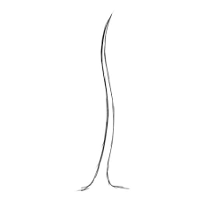
Последовательность выполнения рисунка
1. Фон
2. Ствол
Основой дерева является ствол. Поэтому рисование дерева нужно начинать со ствола. Это может быть прямая и разветвляющаяся вверху линия.

Slide 13
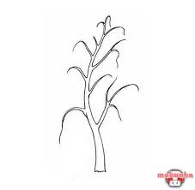
3. Ветки
Изображение крупных, главных веток. Они обычно направлены вверх под острым углом. Ветки можно расположить на разном уровне, сделать их толстыми или тонкими.

Slide 14
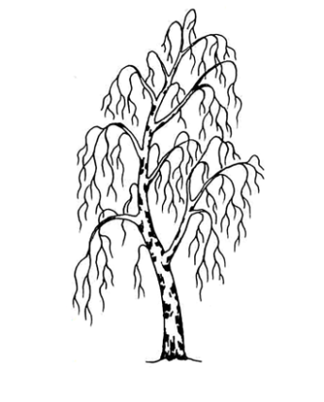
4. Мелкие ветки
Рисование мелких веток. Мелкие веточки свисают вниз.

Slide 15
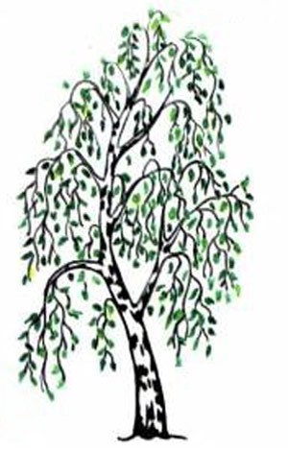
4. Листья
Рисование листву. Оживать картину поможет присутствие на ветвях листвы. Для этого рисуют характерные овальные или шаровидные фигурки вблизи кроны.

Slide 16
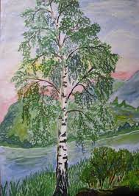
6. Детали, оформление переднего плана

Slide 17
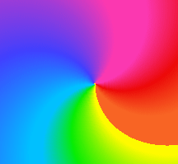
Конец !

